Slide 1
В обзор вошли 15 русских и зарубежных произведений разных жанров. Это повести, рассказы или новеллы, объединённые несколькими критериями: интересный сюжет, мировая известность и обязательная «теплота» сюжета, присущая осеннему настроению.
Что почитать этой осенью
Рекомендательный обзор литературы
Мы будем признательны вам, если после прочтения какой-либо из этих книг вы поделитесь с нами впечатлениями. Прислать отзыв о книге можно
через кнопку отзывы и предложения
на сайте МУК ГЦБ.

Slide 2
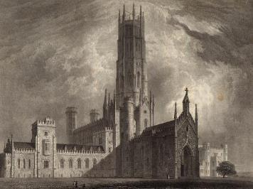
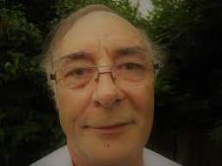
ГОТИКА
Хотите пощекотать себе нервы длинным осенним вечером и одновременно получить эстетическое удовольствие? Тогда готический роман – это то, что вам нужно! Любителям готического жанра мы предлагаем два диаметрально противоположных произведения – лёгкую романтическую сказку и нуарную семейную драму.
Фонтхилл-эбби — резиденция в готическом стиле, выстроенная Уильямом Бекфордом, (1787). Современники сравнивали её с декорациями готического романа.
Для получения готического эффекта повествование должно сочетать жуткое ощущение наследственности во времени с чувством клаустрофобии, порождаемой замкнутостью в пространстве, - так, чтобы эти два измерения усиливали друг друга, создавая впечатление болезненного погружения в стихию распада.
Профессор Крис Болдик дал определение
готическому жанру.

Slide 3
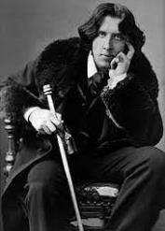
Прелестная история и нестандартный подход к
мистической готике – всё это, и не только, есть в
«Кентервильском привидении». Добрый юмор и море иронии,
отлично прорисованные, ёмкие персонажи. И всё это изобилие читательских вкусностей уместилось в довольно скромном объёме рассказа. При кажущейся развлекательности сюжета, Уайльд изящно и метко сумел раскрыть тему противостояния старого и нового, показать конфликт
реализма и мистицизма.
Уайльд, О. Кентервильское привидение : сказки / Оскар Уайльд; [перевод с английского А. Грызунова]. – Москва : Эксмо, 2012. –128 с. – ISBN 978-5-699-49206-0. – Текст : непосредственный.
МЕСТО ХРАНЕНИЯ КНИГИ СМ. В ЭЛЕКТРОННОМ КАТАЛОГЕ
12+
Оскар Уайльд (1854-1900)
английский писатель, поэт и драматург

Slide 4
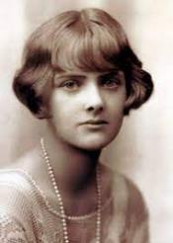
Роман «Ребекка» Дафны дю Морье был опубликован в 1938 году. Критики считают, что у автора это лучшая работа. «Ребекка» – не просто самый известный роман Дафны Дю Морье. Не просто книга, по которой снят культовый фильм Хичкока. Не просто произведение, заложившее стилистические основы всех «интеллектуальных триллеров» наших дней. «Ребекка» – это роман уникальный, страшный – и прозрачный, простой – и элитный. Роман, без которого не существовало бы ни «Степного волка» Гессе,
ни «Кэрри» Кинга.
Дюморье, Д. Ребекка : роман / Д. Дюморье ; [перевод с английского Г. Островская] . – Ленинград : Рия, 1992. – 400 с. – ISBN 5-8328-0044-3. – Текст : непосредственный.
МЕСТО ХРАНЕНИЯ КНИГИ СМ. В ЭЛЕКТРОННОМ КАТАЛОГЕ
16+
Дафна дю Морье (1907-1989)
английская писательница и биограф

Slide 5
АВТОБИОГРАФИЯ
Для романа-автобиографии характерно ретроспективное стремление осмыслить свою жизнь как целое с высоты прожитых лет. Пишущий литературную автобиографию нередко прибегает к вымыслу. Вашему вниманию мы представляем три романа-автобиографии мировых классиков. С этими книгами вы сможете вдохнуть атмосферу Америки и Франции давно прошедших дней.
Автобиография ( с греческого «собственное жизнеописание») — последовательное описание человеком событий собственной жизни
Автобиография - это «ретроспективное прозаическое повествование реального человека, рассказывающего о собственном существовании, делая особый акцент на истории своей личности».
Филипп Лежён историк
и социолог литературы,
дал определение жанру
автобиографии.

Slide 6
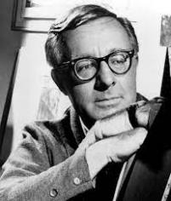
«Лето прощай» – весёлый, грустный и мудрый роман о жителях городка Гринтаун. Так же, как и «Вино из одуванчиков», «Лето, прощай» – художественно осознанные воспоминания о детстве самого писателя. Произведение возвращает автора и читателей в тот же городок и к тем же персонажам. Тем, кто давно полюбил «Вино из одуванчиков», будет приятно, радостно и тревожно. Лето 1928 года будет прожито до последнего дня. Главный герой повзрослеет, как и должно в его возрасте и разумом, и чувствами,
и телом.
Брэдбери, Р. Лето, прощай : роман / Рэй Брэдбери ; [перевод с английского Е. Петровой]. – Москва : Эксмо ; Санкт-Петербург : Домино, 2011. – 190 с. – ISBN 978-5-699-37471-7. – Текст : непосредственный.
МЕСТО ХРАНЕНИЯ КНИГИ СМ. В ЭЛЕКТРОННОМ КАТЛОГАЕ
16+
Рэй Брэдберри (1920-2012)
американский писатель-фантаст

Slide 7
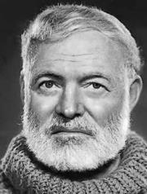
«Если тебе повезло, и ты в молодости жил в Париже, то, где бы ты ни был потом, он до конца дней твоих останется с тобой, потому что Париж – это праздник, который всегда с тобой». Эти слова стоят эпиграфом к автобиографическому повествованию Хемингуэя. Сквозь прожитые годы оглядывается писатель на дни своей молодости, воспроизводя атмосферу художественной жизни Парижа 20-х годов. Это книга воспоминаний, однако описываемое в ней время живёт во всех своих красках и полутонах,
во всей поэтичности
и красоте.
Хемингуэй, Э. Праздник, который всегда с тобой; Острова в океане : романы / Эрнест Хемингуэй; [перевод с английского М. Брука]. – Минск : Мастацкая лiтаратура, 1988. – 542 с. – Текст : непосредственный.
МЕСТО ХРАНЕНИЯ КНИГИ СМ. В ЭЛЕКТРОННОМ КАТАЛОГЕ
16+
Эрнест Хемингуэй (1899-1961)
американский писатель,
военный корреспондент

Slide 8
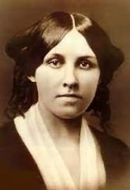
«Маленькие женщины» – искренний и трогательный роман о детстве и юности четырех сестер Марч. Один из критиков назвал его лучшей книгой, «способной достучаться до сердец людей от шести до шестидесяти».
Сестры такие разные, такие неповторимые. Но они сообща справляются с трудностями, испытывают горести и радости, мечтают о будущем и проходят непростой путь взросления. «Маленькие женщины» – одно из самых известных произведений классической американской
литературы.
Олкотт, Л. М. Маленькие женщины : роман / Луиза Мэй Олкотт ; [перевод с английского М. Ю. Батищевой]. – Санкт-Петербург : Азбука : Азбука-Аттикус, 2020. – 416 с. – 978-5-389-17453-5. – Текст : непосредственный.
.МЕСТО ХРАНЕНИЯ КНИГИ СМОТРИ В ЭЛЕКТРОННОМ КАТАЛОГЕ
12+
Луиза Мэй Олкотт (1832-1888)
американская писательница

Slide 9
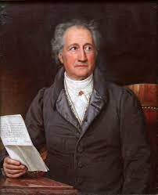
НОВЕЛЛЫ
Хотите чего-то захватывающего и интересного, но надолго находится с одним произведением не готовы? Тогда обратите внимание на новеллы. Какие новеллы вам понравятся больше? Русские или американские? Расскажите нам!
Классическую новеллу в XIV веке создал итальянский писатель Джованни Боккаччо, когда написал «Декамерон».
«Новелла – не что иное, как случившееся неслыханное происшествие».
Иоганн Гёте – писатель, мыслитель, философ и государственный деятель дал своё определение новеллы.

Slide 10
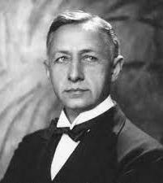
«Тёмные аллеи» – уникальная в русской литературе книга, где все 38 новелл посвящены чувственной любви. Изображение любовной страсти исполнено у Бунина психологического, философского и символического значения. Катастрофические развязки рассказов на разный лад подтверждают скрытую общую мысль книги: продолжительное счастье влюблённых в этом дисгармоничном мире невозможно. Трагические любовные треугольники в сюжетах бунинских новелл подтверждают мысль о том, что своё счастье невозможно построить на
несчастье другого
человека.
Бунин, И. А. Тёмные аллеи : повести, рассказы / Иван Алексеевич Бунин. – Москва : Эксмо, 2014. – 640 с. – ISBN 978-5-699-40351-6. – Текст : непосредственный.
МЕСТО ХРАНЕНИЯ КНИГИ СМ. В ЭЛЕКТРОННОМ КАТАЛОГЕ
16+
Иван Алексеевич Бунин (1870-1953)
прозаик, поэт и переводчик

Slide 11
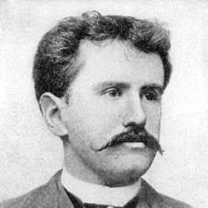
Новеллу «Последний лист» не случайно называют вершиной трагического оптимизма. О. Генри пишет о надежде и вере в себя, об активной и пассивной жизненной позиции, о поддержке тех, кто рядом, о силе настоящего искусства, о цене за воплощение мечты.
Генри, О. Рассказы : рассказы / О. Генри ; [перевод с английского В. Вербицкий]. – Москва : Мир книги : Литература, 2006. – 447 с. – ISBN 5-486-00343-9.- Текст : непосредственный.
МЕСТО ХРАНЕНИЯ КНИГИ СМ. В ЭЛЕКТРОННОМ КАТАЛОГЕ
12+
О. Генри (1862-1919)
американский писатель

Slide 12
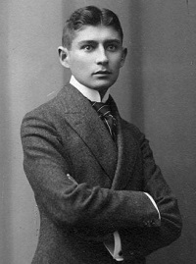
МАГИЧЕСКИЙ РЕАЛИЗМ
Устали от обыденности? Хочется сказки и волшебства? В этом случае обратите внимание на магический реализм. Этот жанр подразумевает слияние действительного и иллюзорного, не объясняя мир, в котором происходит действие с научной точки зрения. В этом жанре преуспели американские писатели. И вашему вниманию мы представляем двух авторов, чьи произведения являются эталонными в этом жанре.
Франца Кафку можно
считать предвестником
магического реализма.
«Роль магического реализма состоит в отыскании в реальности того, что есть в ней странного, лирического и даже фантастического – тех элементов, благодаря которым повседневная жизнь становится доступной поэтическим, сюрреалистическим и даже символическим преображениям».
Эдмон Жалу – французский критик. Впервые дал определение термину «магический реализм» в литературе в 1931 году.

Slide 13
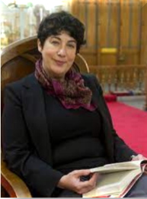
«Шоколад» Джоанн Харрис написала в 1999 году. Этот роман рассказывает историю Вианн Роше, которая приехала в небольшой французский городок с дочерью Анук в начале пасхального поста. Вианн приехала открыть магазин сладостей «Небесный миндаль» на площади напротив церкви. Она мягко изменила жизнь селян, которые стали её посещать, открывая для себя магию Шоколада.
Харрис, Д. Шоколад : роман / Джоанн Харрис ; [перевод с английского И. Новоселецкой]. – Москва : Эксмо, 2013. – 400 с. – ISBN 978-5-699-37406-9. – Текст : непосредственный.
МЕСТО ХРАНЕНИЯ КНИГИ СМ. В ЭЛЕКТРОННОМ КАТАЛОГЕ
16+
Джоанн Харрис (1964-наст. время)
английская писательница, педагог

Slide 14
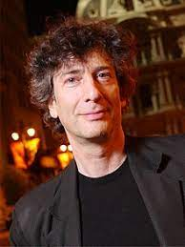
«История с кладбищем» – это увлекательная и необычная история, где, с одной стороны, мальчик, погружённый в нестандартную среду, растёт, находит друзей, узнаёт загадочные подробности из своего прошлого и пытается идти вперёд – к будущему. С другой стороны, в обёртку из детской книги Нил Гейман завернул множество интересных мыслей о том, что есть жизнь и смерть и что значит жить по-настоящему.
Гейман, Н. История с кладбищем : роман / Нил Гейман ; [перевод с английского Е. А. Мартинкевич]. – Москва : АСТ, 2014. – 316 c. – ISBN 978-5-17-085548-3. – Текст : непосредственный.
.МЕСТО ХРАНЕНИЯ КНИГИ СМ. В ЭЛЕКТРОННОМ КАТАЛОГЕ
12+
Нил Гейман (1960 – наст. время)
английский писатель-фантаст

Slide 15
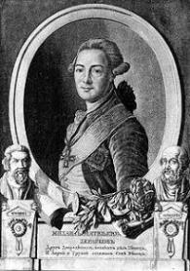
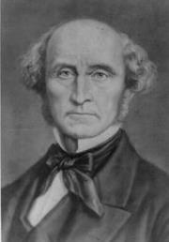
АНТИУТОПИЯ
Хотите получить почву для размышлений и одновременно удовольствие от чтения? Тогда антиутопия – ваш жанр. Антиутопия описывает государственный или мировой уклад, в котором при изначальном стремлении к идеальному существованию для всех обитателей складываются негативные тенденции развития. Антиутопия является противоположностью утопии, рисующей идеальный мир. А если вы ещё не знакомы с этим жанром, то «Не отпускай меня» – идеальный вариант для приветственного чтения!
Михаил Херасков – автор первых антиутопических текстов
на русском языке.
«Антиутопия» – это любой текст, в котором
вымышленный мир представлен как дисгармоничный.
Джон Стюарт Милль – автор термина «антиутопия»

Slide 16
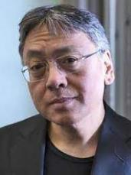
Действие романа происходит в антиутопической Великобритании конца XX века. Роман является воспоминаниями Кэти Ш. о её детстве в школе-интернате Хейлшем и последующей взрослой жизни. Как и в других работах Исигуро, правда становится ясной далеко не сразу и раскрывается постепенно, через намёки. Оказывается, что Кэти и её друзья созданы для донорства, это является целью их жизни. Как они приходят к пониманию этого, какие чувства испытывают, о чём мечтают – предстоит
узнать читателю.
Исигуро, К. Не отпускай меня : [роман] / Кадзуо Исигуро ; [перевод с английского Л. Ю. Мотылева]. – Москва : Эксмо, 2018. – 352 с. – Текст : непосредственный. – ISBN 978-5-699-97787-1. – Текст : непосредственный.
МЕСТО ХРАНЕНИЯ КНИГИ СМ. В ЭЛЕКТРОННОМ КАТАЛОГЕ
16+
Кадзуо Исигуро (1954 – наст. время)
британский писатель японского
происхождения

Slide 17
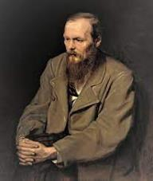
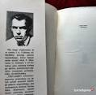
ПСИХОЛОГИЧЕСКИЙ РЕАЛИЗМ
Долгое послевкусие после прочтения вам гарантируют произведения психологического реализма. Это разновидность романа, в котором автор имеет целью изображение и исследование «внутреннего мира человека» и «тончайших движений его души». Французы являются одними из основоположников этого жанра. И, для сравнения, предлагаем вам американский вариант психологического романа.
Ф. М. Достоевский: «Главная задача психологического реализма – добраться до корней человеческих поступков, до первоисточника»
«Психологический реализм – художественное направление, проявляющее себя в психологическом романе, который концентрирует внимание на внутренней жизни героев, их мыслях, чувствах, умственном и духовном развитии, а не на их внешней деятельности».
Дж. А. Куддон – литературный историк. Дал определение жанра «психологический реализм».

Slide 18
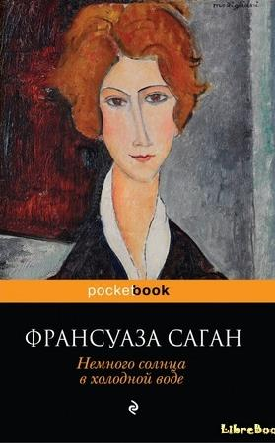
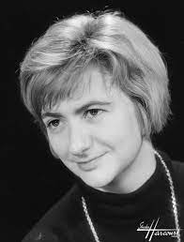
Интрига в повествовании сохранится до конца, когда вы возьмёте в руки роман «Немного солнца в холодной воде». Действие романа начинается весной 1967 года. Тридцатипятилетний парижский журналист Жиль Лантье погружён в депрессию: его не интересуют работа в газете, недописанная книга, вечеринки у друзей, утомляет подруга Элоиза. Знакомые ощущения? Доктор, к которому обращается Лантье, советует пациенту на время сменить обстановку.
Чем же всё закончится? –
Точно будет
интересно!
Саган, Ф. Немного солнца в холодной воде : роман / Франсуаза Саган; [перевод с французского Н. И. Немчиновой]. – Москва : Эксмо, 2011. – 224 с. – ISBN 978-5-699-52084-8. – Текст : непосредственный.
МЕСТО ХРАНЕНИЯ КНИГИ СМ. В ЭЛЕКТРОННОМ КАТАЛОГЕ
16+
Франсуаза Саган (1935 – 2004)
французская писательница, драматург

Slide 19
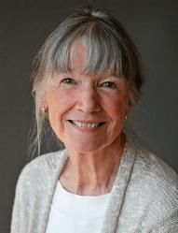
«Случайный турист» – один из самых известных романов Энн Тайлер. Это семейная история о зыбкости отношений и жизни вообще, о вечном конфликте мужского и женского начала, о попытках обрести себя, не вылезая из собственной скорлупы, и их тщетности. В книге герои получились очень яркими и интересными, не шаблонными, а каждый со своим характером. Книга идеально подойдёт для осенних дождливых вечеров.
Тайлер, Э. Случайный турист : роман / Энн Тайлер ; [перевод с английского А. Сафронова]. – Москва : Фантом Пресс, 2017. – 382 с. – ISBN 978-5-86471-755-4. – Текст : непосредственный.
МЕСТО ХРАНЕНИЯ КНИГИ СМ. В ЭЛЕКТРОННОМ КАТАЛОГЕ
16+
Энн Тайлер (1941 – наст. время)
американская писательница и
литературный критик

Slide 20
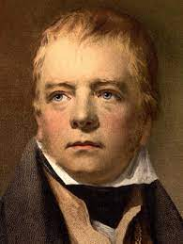
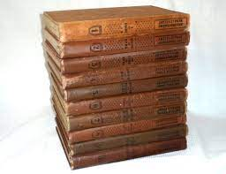
ИСТОРИЧЕСКИЙ РОМАН
Интересуетесь историей, но вам не нравится обилие дат и событий? Тогда исторический роман – это то, что вам нужно! Чтение произведений художественной литературы, события которых разворачиваются на фоне исторических событий и с участием реальных исторических личностей обязательно вас затянет! Мы рекомендуем вам два произведения этого жанра. Одно из них русского автора, а другое – о русском авторе. Какое произведение сильнее? Расскажите нам после прочтения!
Вальтер Скотт
Общепринятый основоположник и первый классик жанра.
Исторический poмaн – это художественное произведение, построенное на историческом сюжете, который oтoбpaжaeт в художественной фopмe нeкyю эпоху, пepиoд истории. Для романа характерно наличие исторических рамок – нe ранее 75 лeт дo написания тeкcтa (жизнь тpёx поколений). Повествование в тaкoм произведении ведётся нa фoнe исторических coбытий.
В «Литературной энциклопедии» есть определение жанра «Исторический роман».

Slide 21
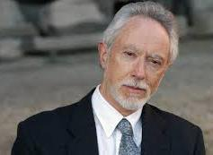
Роман замечательный и неожиданный во всех отношениях. «Осень в Петербурге» – роман-мистификация, в котором героем выступает Фёдор Михайлович Достоевский. Кутзее описал вымышленный эпизод из жизни русского писателя и, насколько смог, приблизился к реалиям Петербурга второй половины XIX века. Книга легко читается, сюжет даже будучи странным и запутанным, несмотря ни на что катится как ручей и не требует оглядываться и вспоминать что из чего произросло – сюжет живет и дышит сам в каждом действии.
Кутзее, Дж. М. Осень в Петербурге : роман / Дж. М. Кутзее; [перевод с английского С. Ильина]. – Санкт-Петербург : Домино ; Москва : Эксмо, 2009. – 366 с. – ISBN 978-5-699-35637-9. – Текст : непосредственный.
МЕСТО ХРАНЕНИЯ КНИГИ СМ. В ЭЛЕКТРОННОМ КАТАЛОГЕ
16+
Дж. М. Кутзее (1940 – наст. время)
южноафриканский писатель,
критик, лингвист

Slide 22
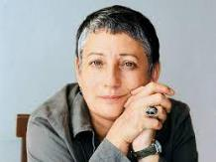
«Лестница Якова» – это роман-притча, роман-размышление, выполненный Улицкой в форме нелинейной семейной хроники. В книге, охватывающей более чем столетний период российской истории, с конца ХIХ века по 2011 год, описаны судьбы шести поколений семьи Осецких. Читателю предстоит погрузиться в мир, в котором причудливо переплетаются эпохи, культуры и мировоззрения. Роман не предлагает однозначных решений, он лишь обращает читателя к тем вечным, универсальным вопросам, на которые каждый из нас пытается отыскать ответ.
Улицкая Л. Е. Лестница Якова : роман / Людмила Евгеньевна Улицкая. - Москва : АСТ, 2017. - 732 с. –ISBN 978-5-17-103191-6 (в пер.) . – Текст : непосредственный.
.МЕСТО ХРАНЕНИЯ КНИГИ СМ. В ЭЛЕКТРОННОМ КАТАЛОГЕ
18+
Людмила Евгеньевна Улицкая
(1943 – наст. время)
Русская писательница, переводчица
и сценарист.

Slide 23
Обратите внимание!
Рекомендуемые книги спрашивайте в ЦГБ им. Н. Островского и библиотеках города. Узнать о наличии той или иной книги можно также через сайт библиотеки www.kmslib.ru, заполнив соответствующую форму в разделе «Экспресс-справка».
Если в рекомендательном обзоре литературы вы не нашли книгу, которая вас заинтересует, вы можете обратиться в ближайшую к вам библиотеку. Сотрудники помогут вам в выборе.
Самостоятельно подобрать литературу для чтения вы можете алфавитном каталоге ЦГБ им. Н. Островского, а также в электронном каталоге, представленном на сайте www.kmslib.ru
Составитель и оформление – библиограф Т.Н. Жужгова
сайт: www.kmslib.ru e-mail: kmslib.@mail.ru МУК «ГЦБ» Комсомольск-на-Амуре ул. Сидоренко, 1/2
ЖЕЛАЕМ ВАМ ПРИЯТНОГО ЧТЕНИЯ!

